Slide 1
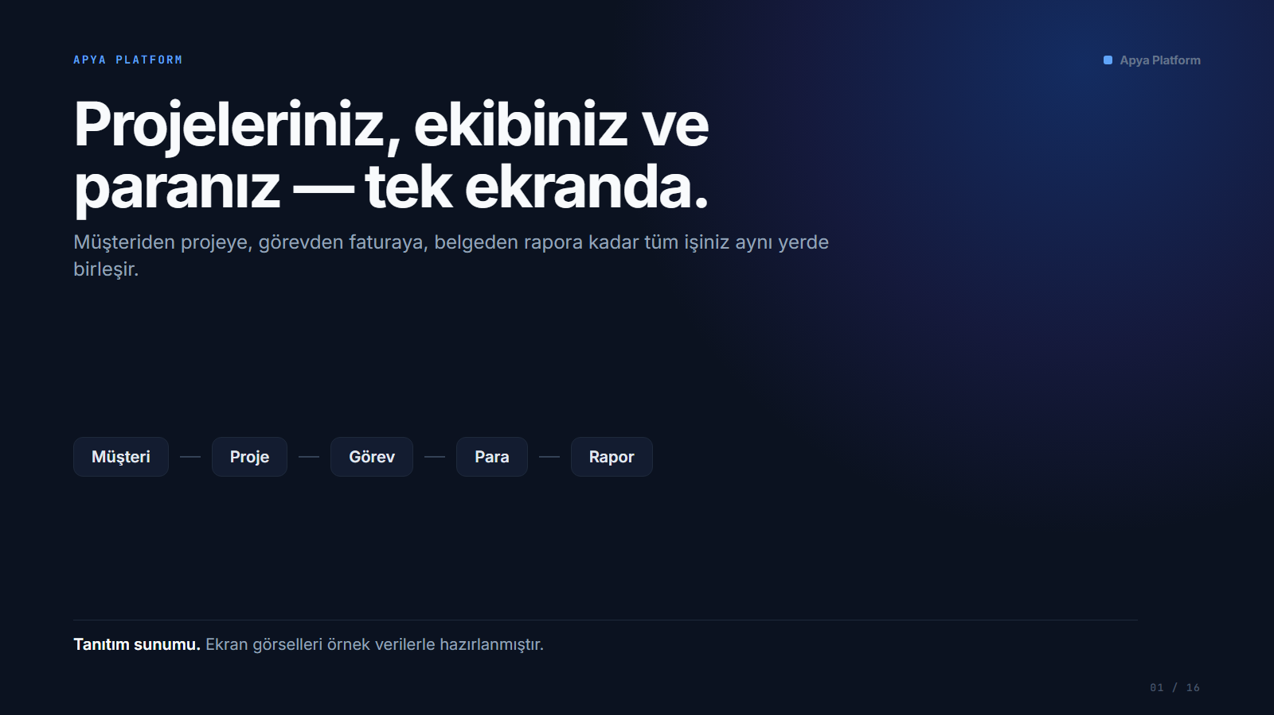
Notes:
Projeleriniz, ekibiniz ve paranız — tek ekranda. Müşteriden projeye, görevden faturaya, belgeden rapora kadar tüm işiniz aynı yerde birleşir. Tanıtım sunumu. Ekran görselleri örnek verilerle hazırlanmıştır.

Slide 2
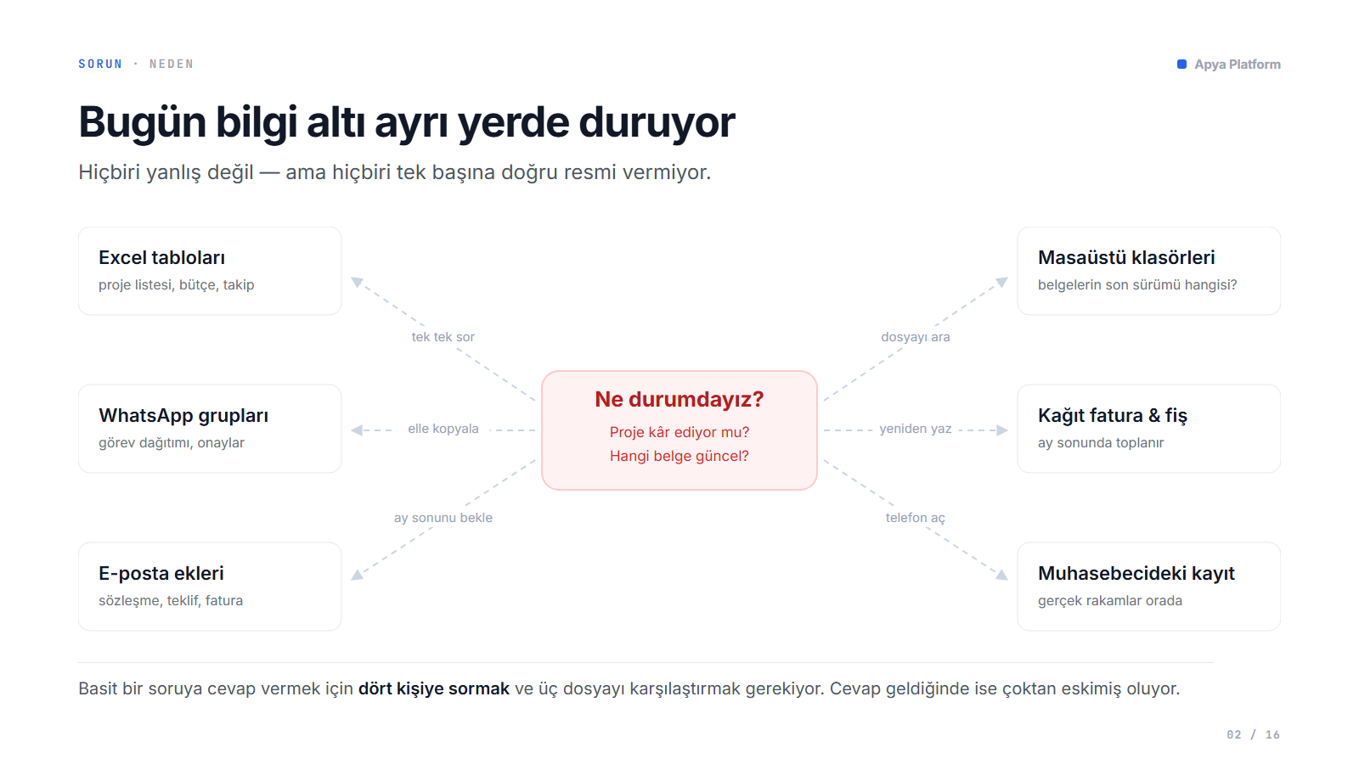
Notes:
Bugün bilgi altı ayrı yerde duruyor Hiçbiri yanlış değil — ama hiçbiri tek başına doğru resmi vermiyor. Basit bir soruya cevap vermek için dört kişiye sormak ve üç dosyayı karşılaştırmak gerekiyor. Cevap geldiğinde ise çoktan eskimiş oluyor.

Slide 3
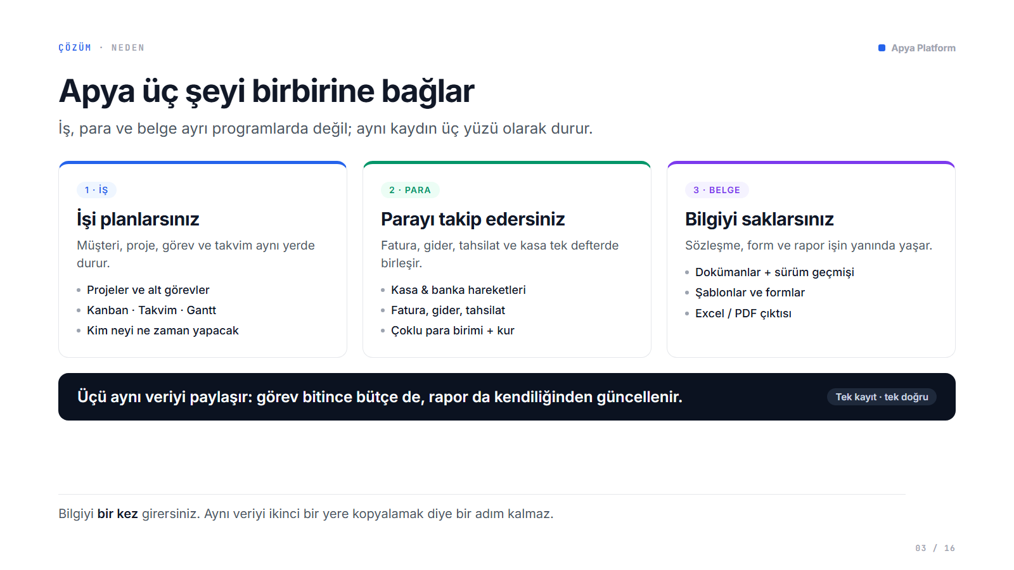
Notes:
Apya üç şeyi birbirine bağlar İş, para ve belge ayrı programlarda değil; aynı kaydın üç yüzü olarak durur. Bilgiyi bir kez girersiniz. Aynı veriyi ikinci bir yere kopyalamak diye bir adım kalmaz.

Slide 4
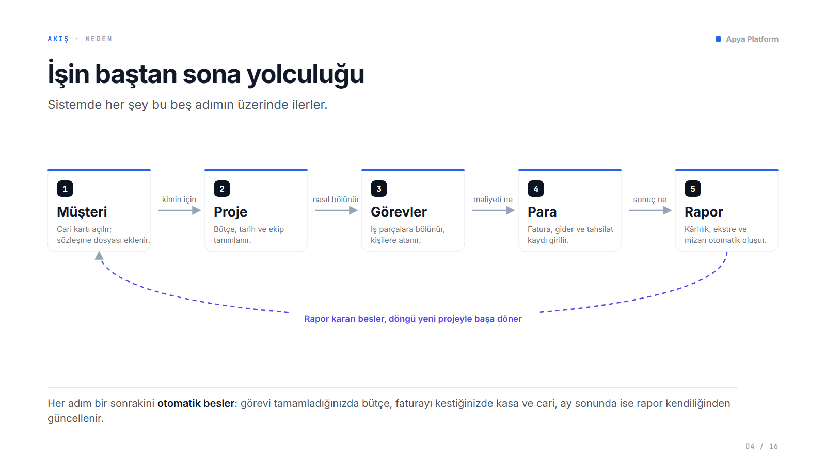
Notes:
İşin baştan sona yolculuğu Sistemde her şey bu beş adımın üzerinde ilerler. Her adım bir sonrakini otomatik besler: görevi tamamladığınızda bütçe, faturayı kestiğinizde kasa ve cari, ay sonunda ise rapor kendiliğinden güncellenir.

Slide 5
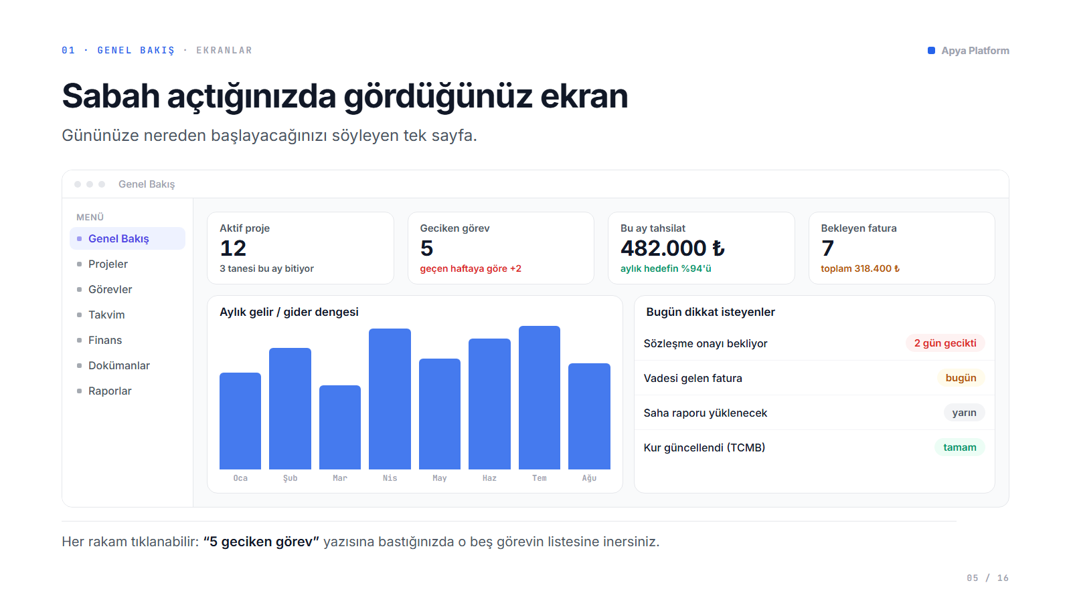
Notes:
Sabah açtığınızda gördüğünüz ekran Gününüze nereden başlayacağınızı söyleyen tek sayfa. Her rakam tıklanabilir: “5 geciken görev” yazısına bastığınızda o beş görevin listesine inersiniz.

Slide 6
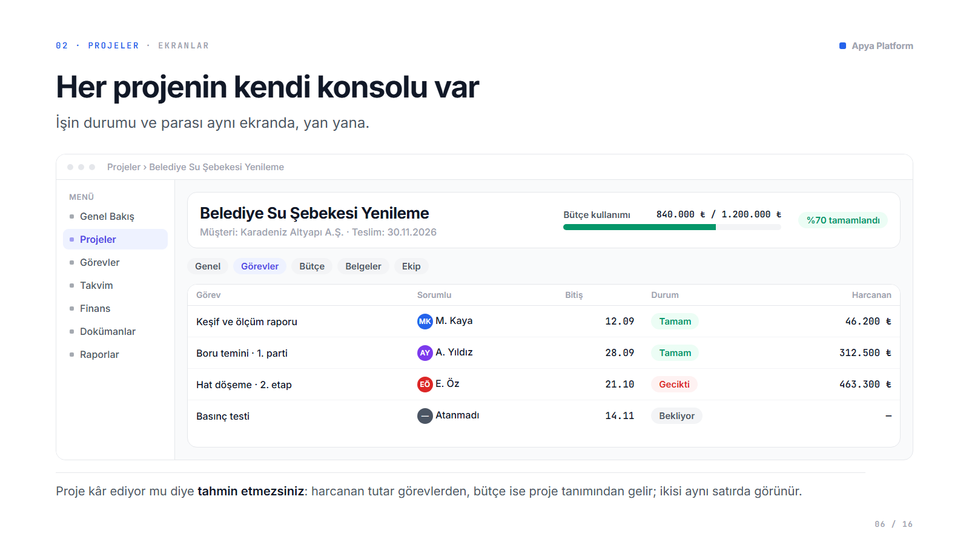
Notes:
Her projenin kendi konsolu var İşin durumu ve parası aynı ekranda, yan yana. Proje kâr ediyor mu diye tahmin etmezsiniz: harcanan tutar görevlerden, bütçe ise proje tanımından gelir; ikisi aynı satırda görünür.

Slide 7
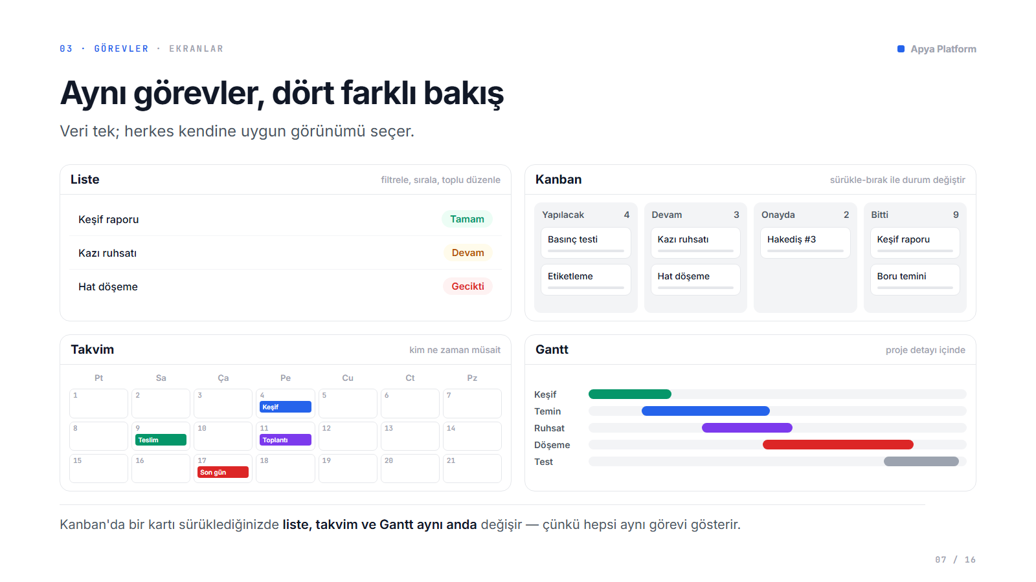
Notes:
Aynı görevler, dört farklı bakış Veri tek; herkes kendine uygun görünümü seçer. Kanban'da bir kartı sürüklediğinizde liste, takvim ve Gantt aynı anda değişir — çünkü hepsi aynı görevi gösterir.

Slide 8
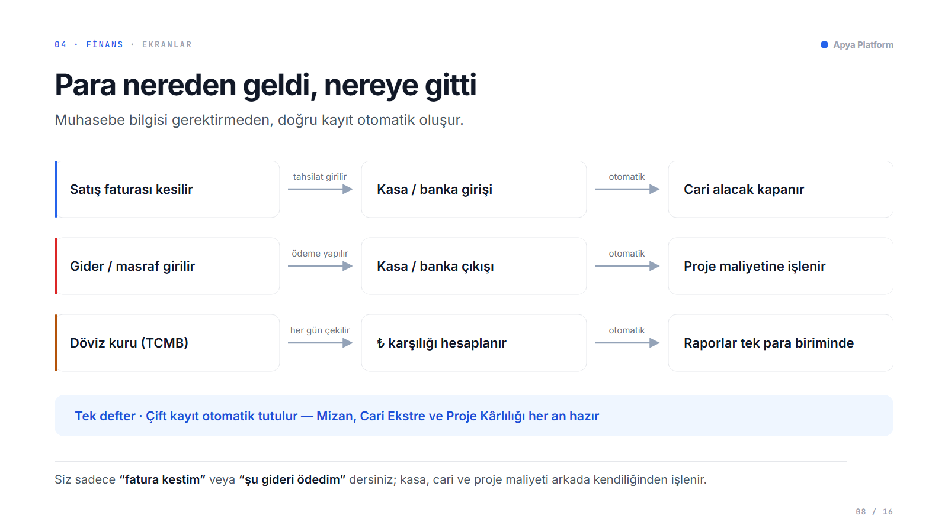
Notes:
Para nereden geldi, nereye gitti Muhasebe bilgisi gerektirmeden, doğru kayıt otomatik oluşur. Siz sadece “fatura kestim” veya “şu gideri ödedim” dersiniz; kasa, cari ve proje maliyeti arkada kendiliğinden işlenir.

Slide 9
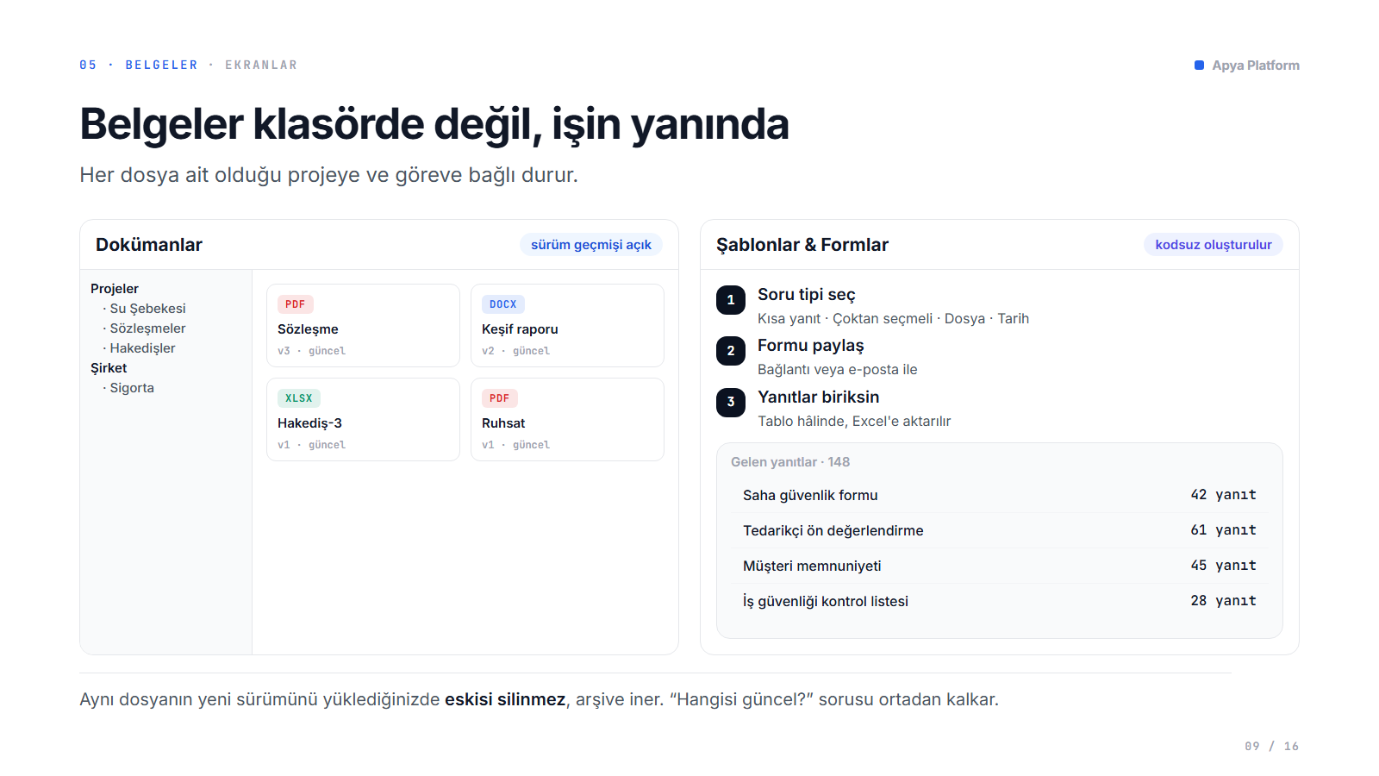
Notes:
Belgeler klasörde değil, işin yanında Her dosya ait olduğu projeye ve göreve bağlı durur. Aynı dosyanın yeni sürümünü yüklediğinizde eskisi silinmez, arşive iner. “Hangisi güncel?” sorusu ortadan kalkar.

Slide 10
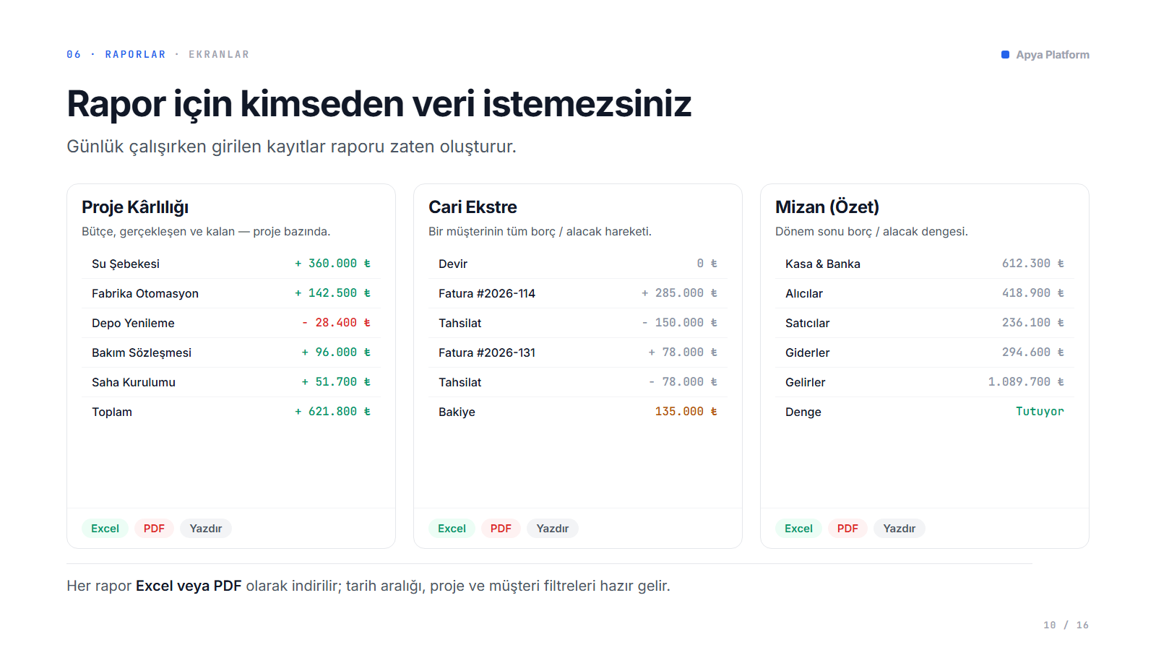
Notes:
Rapor için kimseden veri istemezsiniz Günlük çalışırken girilen kayıtlar raporu zaten oluşturur. Her rapor Excel veya PDF olarak indirilir; tarih aralığı, proje ve müşteri filtreleri hazır gelir.

Slide 11
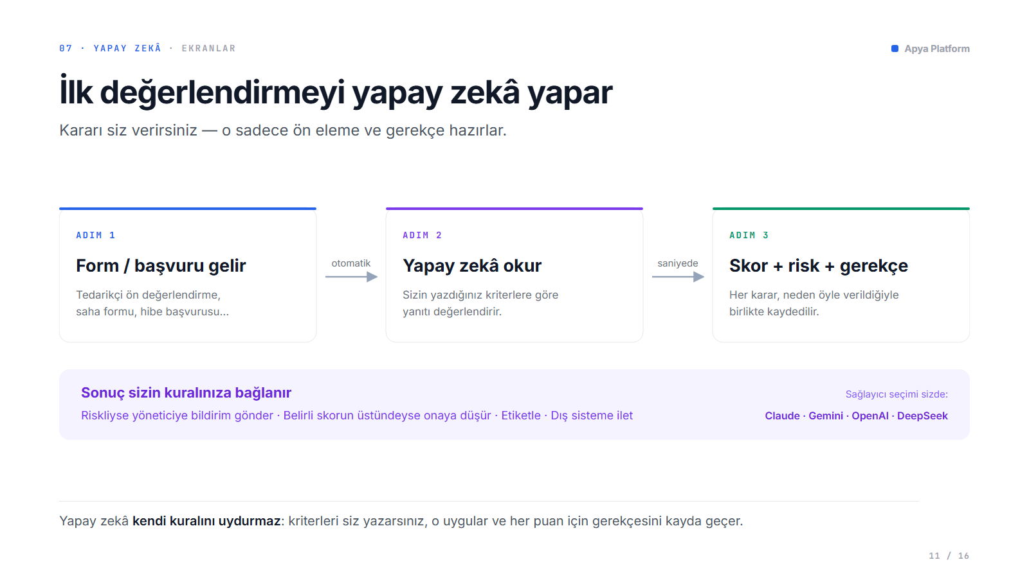
Notes:
İlk değerlendirmeyi yapay zekâ yapar Kararı siz verirsiniz — o sadece ön eleme ve gerekçe hazırlar. Yapay zekâ kendi kuralını uydurmaz: kriterleri siz yazarsınız, o uygular ve her puan için gerekçesini kayda geçer.

Slide 12
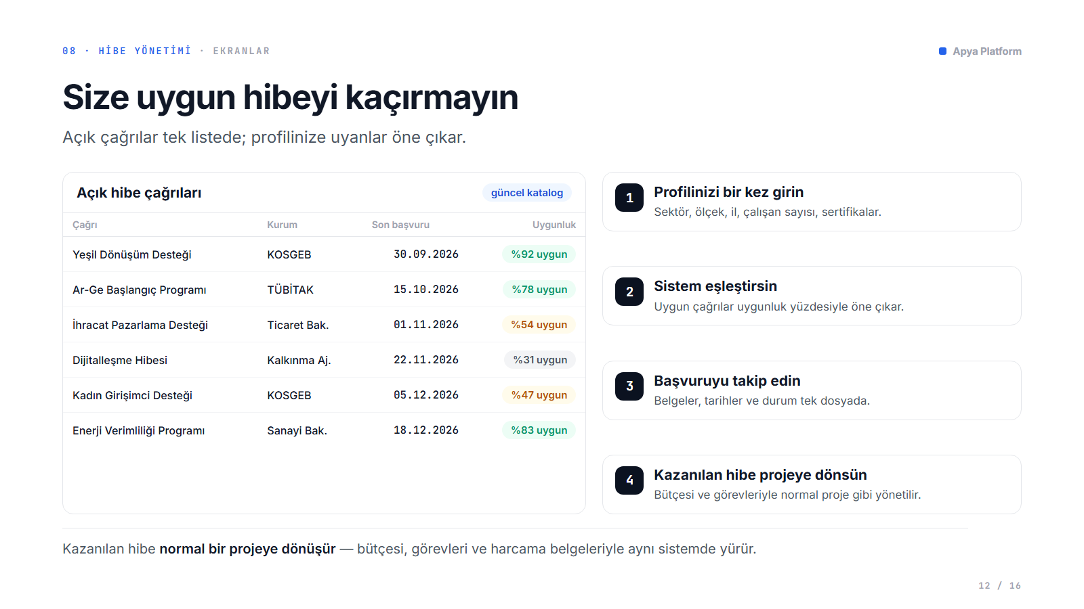
Notes:
Size uygun hibeyi kaçırmayın Açık çağrılar tek listede; profilinize uyanlar öne çıkar. Kazanılan hibe normal bir projeye dönüşür — bütçesi, görevleri ve harcama belgeleriyle aynı sistemde yürür.

Slide 13
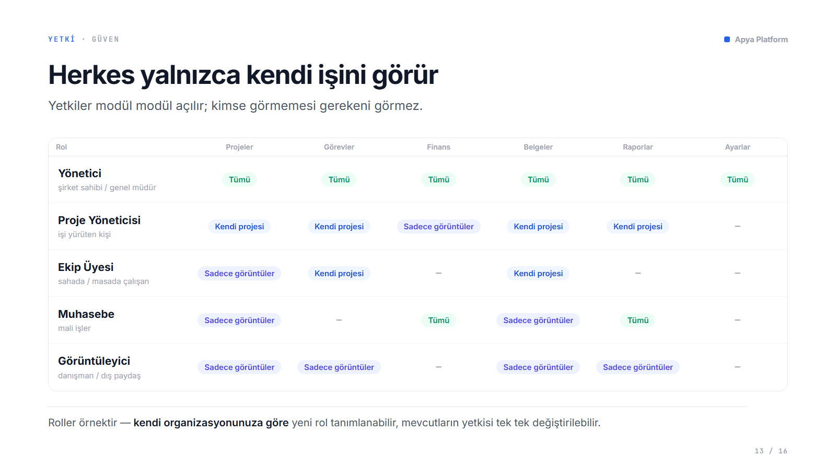
Notes:
Herkes yalnızca kendi işini görür Yetkiler modül modül açılır; kimse görmemesi gerekeni görmez. Roller örnektir — kendi organizasyonunuza göre yeni rol tanımlanabilir, mevcutların yetkisi tek tek değiştirilebilir.

Slide 14
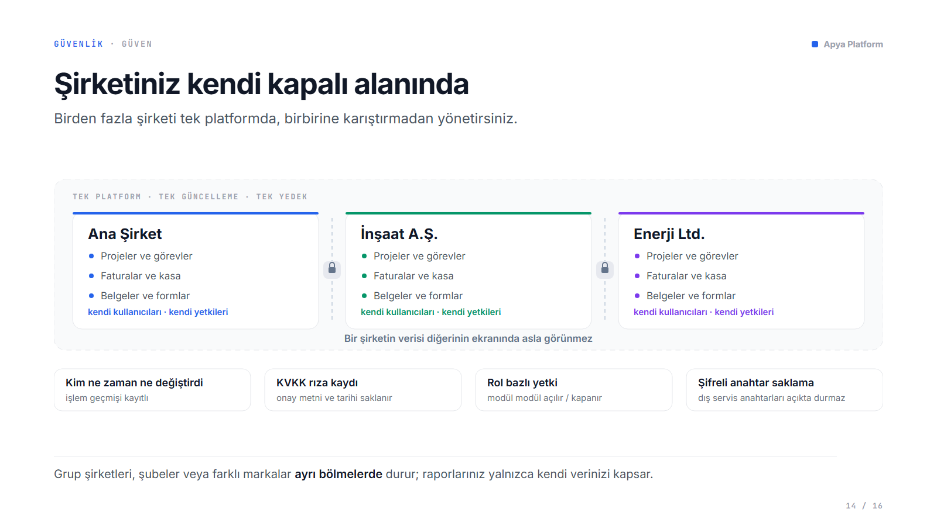
Notes:
Şirketiniz kendi kapalı alanında Birden fazla şirketi tek platformda, birbirine karıştırmadan yönetirsiniz. Grup şirketleri, şubeler veya farklı markalar ayrı bölmelerde durur; raporlarınız yalnızca kendi verinizi kapsar.

Slide 15
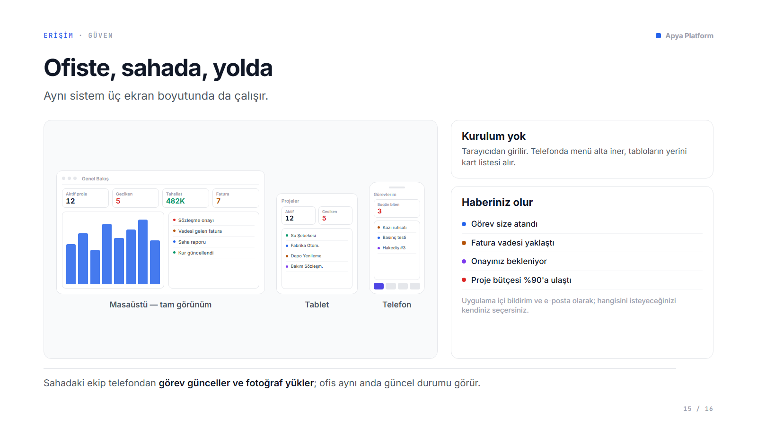
Notes:
Ofiste, sahada, yolda Aynı sistem üç ekran boyutunda da çalışır. Sahadaki ekip telefondan görev günceller ve fotoğraf yükler; ofis aynı anda güncel durumu görür.

Slide 16
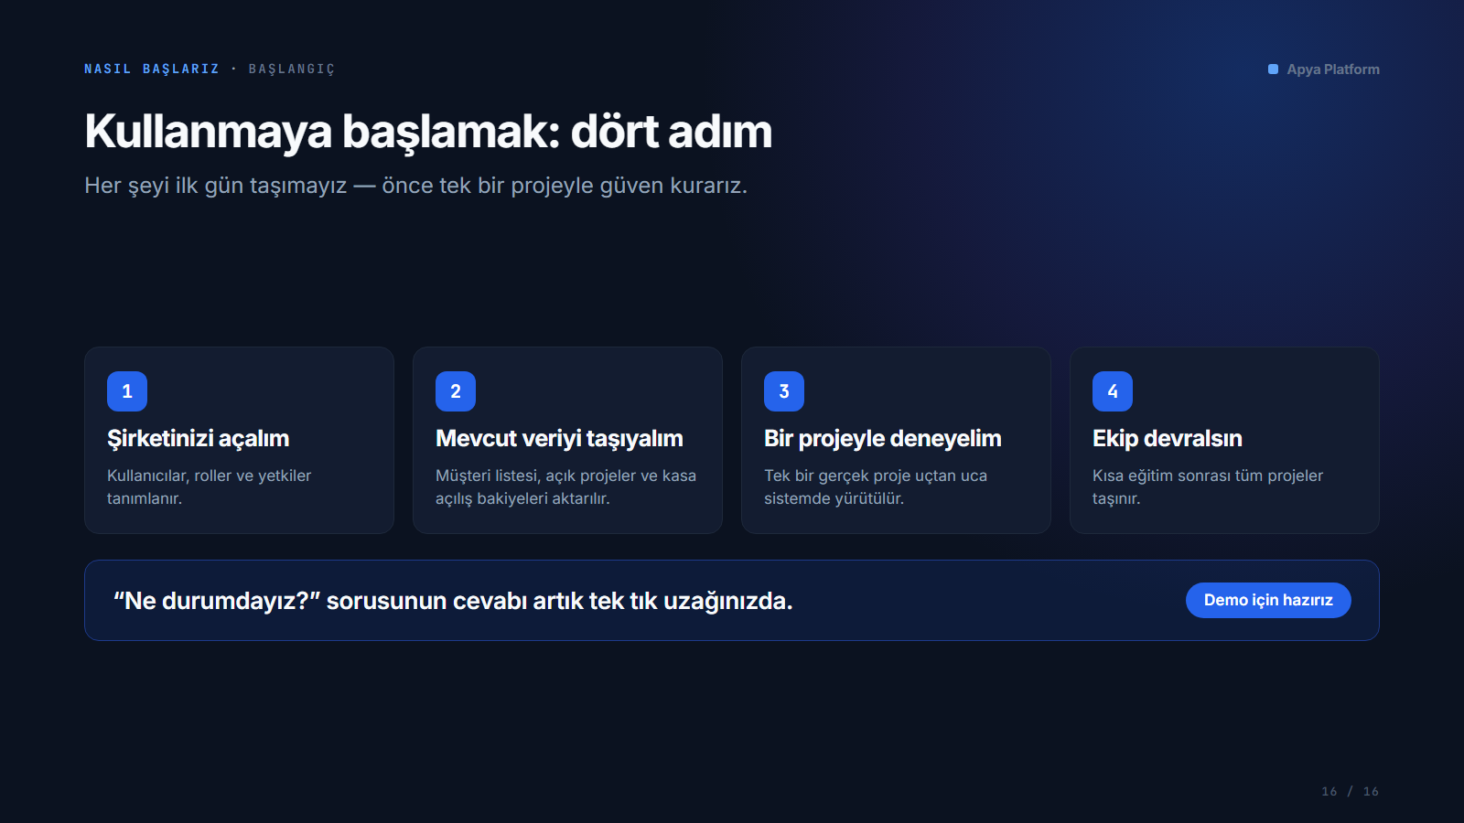
Notes:
Kullanmaya başlamak: dört adım Her şeyi ilk gün taşımayız — önce tek bir projeyle güven kurarız.

